Slide 1
บทที่ 2 การวิเคราะห์ ประสิทธิภาพของอัลกอริทึม (Performance Analysis)

Slide 2
บทที่ 2 การวิเคราะห์ ประสิทธิภาพของอัลกอริทึม
คณิตศาสตร์พื้นฐานสำหรับการวิเคราะห์ประสิทธิภาพของอัลกอริทึมอะไร
การวัดประสิทธิภาพอัลกอริทึม
อัตราการเติบโตของอัลกอริทึม (Algorithm Growth Rates)
เปรียบเทียบอัตราการเติบโตของอัลกอริทึม
การนับตัวดำเนินการ (Operation Counts)
ฟังก์ชันอัตราการเติบโตตามการวัดประสิทธิภาพของอัลกอริทึม
การวิเคราะห์ Best-case, Worst-case และ Average-case
สรุปเนื้อหาบทที่ 2

Slide 3
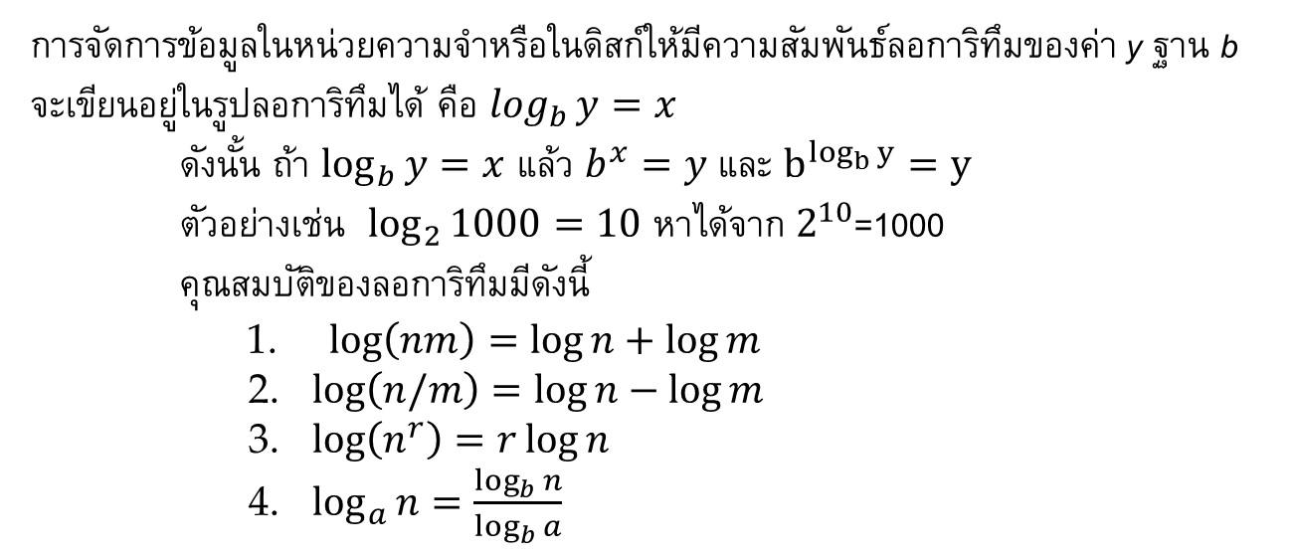
คณิตศาสตร์พื้นฐานสำหรับการวิเคราะห์ประสิทธิภาพของอัลกอริทึม
ลอการิทึม (Logarithms)
การจัดการข้อมูลในหน่วยความจำหรือในดิสก์ให้มีความสัมพันธ์ลอการิทึมของค่า y ฐาน b จะเขียนอยู่ในรูปลอการิทึมได้ คือ $\log_{b}{y=x}$
ดังนั้น ถ้า $\log_{b}{y=x}$ แล้ว $b^{x}=y$ และ $b^{\log_{b}{y}}=y$
ตัวอย่างเช่น $\log_{2}{1000=10}$ หาได้จาก $2^{10}$=1000
คุณสมบัติของลอการิทึมมีดังนี้
$\log\left(nm\right)=\log{n+\log{m}}$
$\log\left(n/m\right)=\log{n−\log{m}}$
$\log\left(n^{r}\right)=r\log{n}$
$\log_{a}{n=\frac{\log_{b}{n}}{\log_{b}{a}}}$

Slide 4
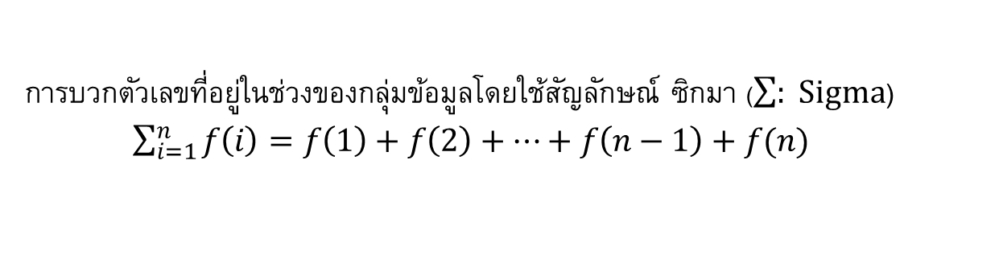
คณิตศาสตร์พื้นฐานสำหรับการวิเคราะห์ประสิทธิภาพของอัลกอริทึม
ผลรวม (Summation)
การบวกตัวเลขที่อยู่ในช่วงของกลุ่มข้อมูลโดยใช้สัญลักษณ์ ซิกมา ($\sum{: Sigma}$)
$\sum_{i=1}^{n}{f\left(i\right)=f\left(1\right)+f\left(2\right)+…+f\left(n−1\right)+f(n)}$
เลขยกกำลัง (Logarithm)
การบวกเลขยกกำลัง
n²+3n+n²+n+1 = (n²+n²)+(3n+n)+1 = 2n²+4n+1
การคูณเลขยกกำลัง
n*(n+1) = n²+n

Slide 5
การวัดประสิทธิภาพอัลกอริทึม
วัตถุประสงค์แรกในการพัฒนาโปรแกรม
- พัฒนาขึ้นมาต้องทำงานถูกต้องและได้ผลลัพธ์ตามต้องการ
สิ่งที่ต้องพิจารณาหลังพัฒนาโปรแกรม
- ใช้เวลาในการประมวลผลนานเกินไปหรือไม่
- ใช้หน่วยความจำมากเกินความจำเป็นหรือไม่
เครื่องมือที่ใช้ในการวัดประสิทธิภาพอัลกอริทึม
- การวิเคราะห์หน่วยความจำที่ใช้ในการประมวลผล (Space Complexity Analysis)
- การวิเคราะห์เวลาที่ใช้ในการประมวลผล (Time Complexity Analysis)

Slide 6
การวัดประสิทธิภาพอัลกอริทึม
การวิเคราะห์หน่วยความจำที่ใช้ในการประมวลผล (Space Complexity Analysis)
การวิเคราะห์หน่วยความจำทั้งหมดที่โปรแกรมใช้ในการประมวลผลของอัลกอริทึม
เพื่อให้ทราบถึงขนาดข้อมูลที่สามารถป้อนหรือส่งข้อมูลเข้ามาให้อัลกอริทึมประมวลผลแล้วไม่เกิดข้อผิดพลาด

Slide 7
การวัดประสิทธิภาพอัลกอริทึม
การวิเคราะห์หน่วยความจำที่ใช้ในการประมวลผล
(Space Complexity Analysis)
องค์ประกอบของการวิเคราะห์หน่วยความจำที่ใช้ในการประมวล
Instruction Space คือ ขนาดหน่วยความจำที่จำเป็นต้องใช้ขณะคอมไพเลอร์ (Compiler) โปรแกรม
Data Space คือ ขนาดหน่วยความจำที่จำเป็นต้องใช้สำหรับเก็บข้อมูลค่าคงที่ และตัวแปรที่ใช้ในขณะประมวลผลโปรแกรม ซึ่งแยกออกได้ 2 ประเภท คือ
Static memory ขนาดหน่วยความจำที่ต้องใช้ในการประมวลผลอย่างแน่นอน เช่น หน่วยความจำที่ใช้เก็บค่าคงที่ หรือตัวแปรชนิดอาร์เรย์
Dynamic memory ขนาดหน่วยความจำที่ต้องใช้ในการประมวลผลที่ไม่แน่นอน คือ จะรู้ว่าต้องใช้หน่วยความจำเท่าไรก็ต่อเมื่อโปรแกรมต้องใช้งานนั้นเอง เช่น การประกาศตัวแปรพอยเตอร์ (Pointer) ในภาษา C หรือการเก็บข้อมูลในรูปแบบลิงค์ลิสต์ที่สามารถเพิ่มหรือลดขนาดการเก็บข้อมูลได้แบบอัตโนมัติโดยไม่ต้องจองพื้นที่หน่วยความจำไว้ก่อนใช้งาน

Slide 8
การวัดประสิทธิภาพอัลกอริทึม
การวิเคราะห์หน่วยความจำที่ใช้ในการประมวลผล
(Space Complexity Analysis)
องค์ประกอบของการวิเคราะห์หน่วยความจำที่ใช้ในการประมวล
Environment Stack Space คือ หน่วยความจำที่ใช้สำหรับเก็บข้อมูลผลลัพธ์ที่ได้จากการประมวลผล เพื่อรอเวลาที่จะนำกลับไปใช้ใหม่ในโปรแกรม ซึ่งหน่วยความจำประเภทนี้จะเกิดขึ้นเมื่อมีการใช้งานเท่านั้น

Slide 9
การวัดประสิทธิภาพอัลกอริทึม
การวิเคราะห์หน่วยความจำที่ใช้ในการประมวลผล
(Space Complexity Analysis)
ตัวอย่างที่ 2.1 วิเคราะห์หน่วยความจำที่ใช้ในการประมวลผลของโค้ดต่อไปนี้
ประกาศตัวแปรทั้งหมด 3 ตัวแปร คือ data1, data2 และ temp
ทั้งสามตัวแปรมีชนิดข้อมูล คือ integer (ภาษา Java ขนาด 4 ไบต์, ภาษา C ขนาด 2 ไบต์)
ใช้พื้นที่หน่วยความจำ 3*4 = 12 ไบต์ (ภาษา C ใช้หน่วยความจำ 3*2 = 6 ไบต์)

Slide 10
การวัดประสิทธิภาพอัลกอริทึม
การวิเคราะห์หน่วยความจำที่ใช้ในการประมวลผล
(Space Complexity Analysis)
ตัวอย่างที่ 2.2 วิเคราะห์หน่วยความจำที่ใช้ในการประมวลผลของโปรแกรมแบบวนซ้ำ
พิจารณาตามจำนวนรอบที่วนซ้ำ ถ้ากำหนดให้ n มีค่าเท่ากับ 3 จะต้องทำการวนซ้ำ 3 ครั้ง
ใช้พื้นที่ในหน่วยความจำ เท่ากับ 3 * 4 = 12 ไบต์ (ภาษจาวา)
สรุปได้ว่าถ้ากำหนดให้หาค่าแฟคทอเรียล n จะต้องใช้พื้นที่หน่วยความจำเท่ากับ n * 4 ไบต์ (ภาษา Java ) ในการคำนวณหาค่าแฟคทอเรียล n
10

Slide 11
การวัดประสิทธิภาพอัลกอริทึม
การวิเคราะห์เวลาที่ใช้ในการประมวลผล (Time Complexity Analysis)
การวิเคราะห์ขั้นตอนของการดำเนินการที่ต้องใช้ในการประมวลผลของอัลกอริทึม
เพื่อใช้ประมาณการเวลาที่ใช้ประมวลผล
ทราบถึงประสิทธิภาพการทำงานของโปรแกรมและแก้ไขปัญหาได้อย่างถูกต้อง
สามารถนำไปใช้เลือกเครื่องคอมพิวเตอร์ที่เหมาะสมกับการประมวลผลของอัลกอริทึม
หลักการพิจารณาเวลาที่ใช้ประมวลผล
เมื่อประมวลผลโปรแกรมในเครื่องคอมพิวเตอร์ที่มีประสิทธิภาพเร็วกว่าก็จะประมวลผลข้อมูลได้เร็วกว่า
เมื่อรันโปรแกรมที่มีผลการทำงานเดียวกัน โปรแกรมที่มีโค้ดน้อยกว่าจะทำงานได้เร็วกว่า
ตัวแปรที่มีขนาดหน่วยความจำเล็กว่าจะประมวลผลได้เร็วกว่า

Slide 12
การวัดประสิทธิภาพอัลกอริทึม
การวิเคราะห์เวลาที่ใช้ในการประมวลผล (Time Complexity Analysis)
ประเภทของเวลาที่ใช้ในการประมวลผล
Compile time เป็นเวลาที่ใช้ในการตรวจไวยากรณ์ (Syntax)
Run time หรือ Execution time เป็นเวลาที่เครื่องคอมพิวเตอร์ใช้ในการประมวลผลอัลกอริทึม ซึ่งขึ้นอยู่กับชนิดข้อมูล, จำนวนตัวแปรที่ใช้ในโปรแกรม และจำนวนลูป

Slide 13
การวัดประสิทธิภาพอัลกอริทึม
การวิเคราะห์เวลาที่ใช้ในการประมวลผล (Time Complexity Analysis)
ตัวอย่างที่ 2.3 วิเคราะห์เวลาที่ใช้ในการประมวลผลของโค้ดต่อไปนี้
1 2 3 4 5 6 7 | int n = 20; ← กำหนดค่า 1 ครั้ง int total = 0; ← กำหนดค่า 1 ครั้ง while(n != 20){ ← เปรียบเทียบ n+1 ครั้ง total += n; ← คำนวณ n ครั้ง ++n; ← คำนวณ n ครั้ง } //end while System.out.println(“ผลรวม = ” + total); ← แสดงผล 1 ครั้ง
กำหนดให้ f(n) แทนประสิทธิภาพในการวิเคราะห์เวลาที่ใช้ในการประมวลผล
n แทนจำนวนรอบในการทำงาน
จะได้ว่าอัลกอริทึมนี้มีประสิทธิภาพ
f(n) = 1 + 1 + (n + 1) + n + n + 1 = 3 n +4

Slide 14
การวัดประสิทธิภาพอัลกอริทึม
การวิเคราะห์เวลาที่ใช้ในการประมวลผล (Time Complexity Analysis)
ตัวอย่างที่ 2.4 วิเคราะห์เวลาที่ใช้ในการประมวลผลของโปรแกรมแบบวนซ้ำ
1 2 3 4 | +Factorial(in n:int):int ← ถูกเรียกใช้ n ครั้ง if (n == 0) ← ตรวจสอบเงื่อนไข n ครั้ง return 1 ← คืนค่า 1 ครั้ง else return n * (Factorial(n-1)) ← เรียกใช้ตัวเอง n ครั้ง
f(n) = n + n + 1 + n = 3n +1

Slide 15
อัตราการเติบโตของอัลกอริทึม (Algorithm Growth Rates)
เครื่องมือในการวัดประสิทธิภาพของอัลกอริทึม เช่น Big-O, Big-Omega, Big-Teta, Little-o และ Little-omga
อัตราการเติบโต Big-O
เป็นการวัดประสิทธิภาพเชิงเวลาที่ใช้ในการประมวลผลของอัลกอริทึม
เป็นฟังก์ชันเวลาขอบเขตบนที่ใช้ในการประมวลผล (Asymptotic upper bounds)
สัญลักษณ์เป็นตัวโอใหญ่ (O)
O(n) หมายถึง ฟังก์ชันนี้จะใช้เวลาในการประมวลผลน้อยกว่าหรือเท่ากับ n (<n) เสมอ

Slide 16
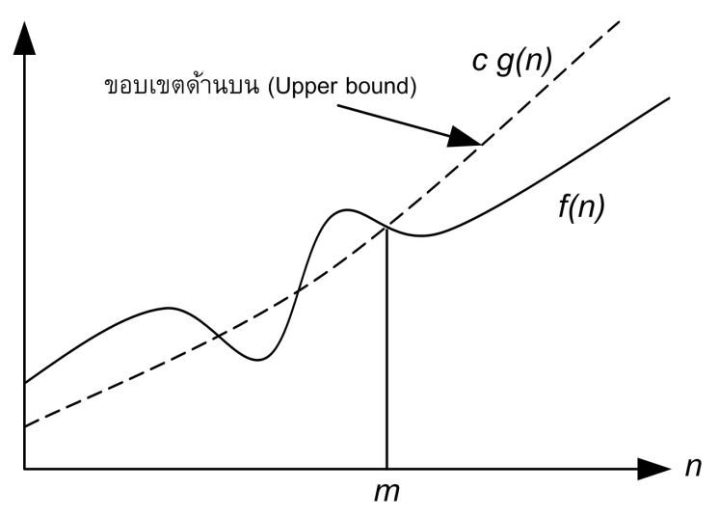
อัตราการเติบโตของอัลกอริทึม (Algorithm Growth Rates)
อัตราการเติบโต Big-O
นิยาม Big-O
ฟังก์ชัน f(n) = O(g(n)) ก็ต่อเมื่อมีค่าคงที่ m,c ที่ทำให้ f(n) < cg(n) เมื่อ n > m

Slide 17
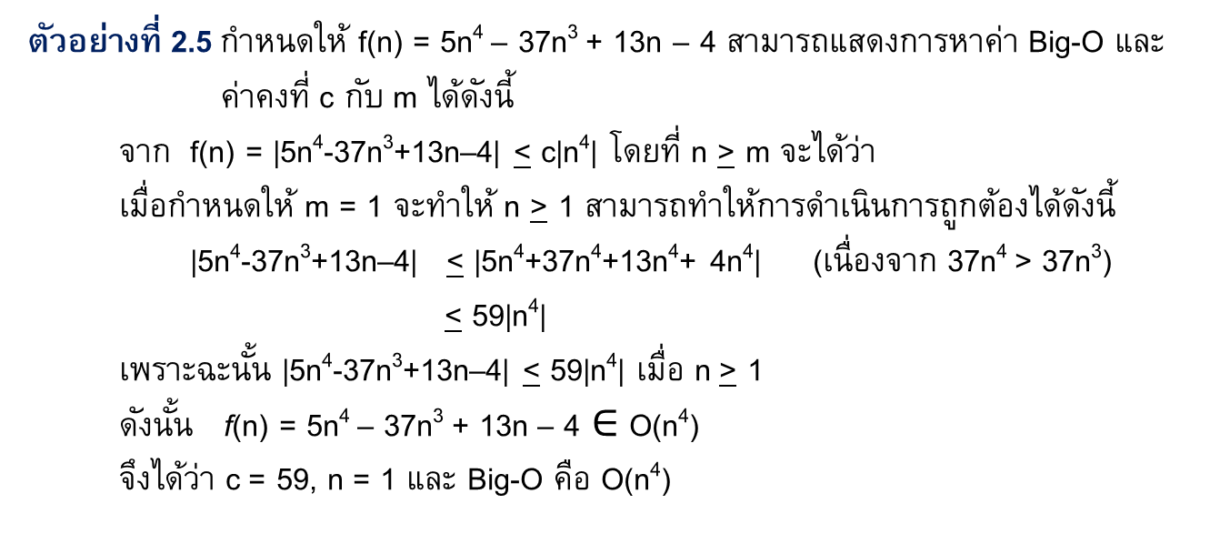
อัตราการเติบโตของอัลกอริทึม (Algorithm Growth Rates)
อัตราการเติบโต Big-O
ตัวอย่างที่ 2.5 กำหนดให้ f(n) = 5n⁴ – 37n³ + 13n – 4 สามารถแสดงการหาค่า Big-O และ
ค่าคงที่ c กับ m ได้ดังนี้
จาก f(n) = |5n⁴-37n³+13n–4| < c|n⁴| โดยที่ n > m จะได้ว่า
เมื่อกำหนดให้ m = 1 จะทำให้ n > 1 สามารถทำให้การดำเนินการถูกต้องได้ดังนี้
|5n⁴-37n³+13n–4| < |5n⁴+37n⁴+13n⁴+ 4n⁴| (เนื่องจาก 37n⁴ > 37n³)
< 59|n⁴|
เพราะฉะนั้น |5n⁴-37n³+13n–4| < 59|n⁴| เมื่อ n > 1
ดังนั้น f(n) = 5n⁴ – 37n³ + 13n – 4 $∈$ O(n⁴)
จึงได้ว่า c = 59, n = 1 และ Big-O คือ O(n⁴)
Note
สรุปแนวคิดการหา Big-O จะพิจารณาค่าที่มีผลกระทบมากที่สุดเพียงค่าเดียว ซึ่งค่าคงที่ c มีผลน้อยกว่าค่าที่มีผลกระทบมากที่สุด ดังนั้น จึงนำค่าที่มีผลกระทบมากที่สุดเป็นค่าของตัววัดประสิทธิภาพของ Big-O

Slide 18
อัตราการเติบโตของอัลกอริทึม (Algorithm Growth Rates)
อัตราการเติบโต Big-Omega ( )
เป็นการวัดประสิทธิภาพเชิงเวลาที่ใช้ในการประมวลผลของอัลกอริทึม
เป็นฟังก์ชันเวลาขอบเขตล่างที่ใช้ในการประมวลผล (Asymptotic lower bounds)
สัญลักษณ์เป็นตัวโอเมก้าใหญ่ ( )
(n) หมายถึง ฟังก์ชันนี้จะใช้เวลาในการประมวลผลมากกว่าหรือเท่ากับ n (> n) เสมอ

Slide 19
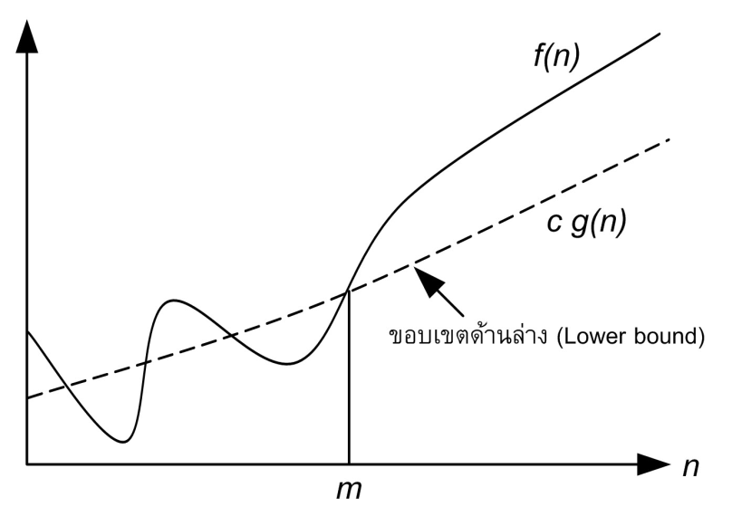
อัตราการเติบโตของอัลกอริทึม (Algorithm Growth Rates)
อัตราการเติบโต Big-Omega ( )
นิยาม Big-Omega
ฟังก์ชัน f(n) = (g(n)) ก็ต่อเมื่อมีค่าคงที่ m,c ที่ทำให้ f(n) > cg(n) เมื่อ n > m

Slide 20
อัตราการเติบโตของอัลกอริทึม (Algorithm Growth Rates)
อัตราการเติบโต Big-Omega ( )
ตัวอย่างที่ 2.6 กำหนดให้ f(n) = 5n⁴ – 37n³ + 13n – 4 สามารถแสดงการหาค่า Big-
และค่คงที่ c กับ m ได้ดังนี้
Note
สรุปแนวคิดการหา Big- จะพิจารณาค่าที่มีผลกระทบน้อยที่สุดเพียงค่าเดียว ซึ่งค่าคงที่ c มีผลมากกว่าค่าที่มีผลกระทบน้อยที่สุด ดังนั้น จึงนำค่าที่มีผลกระทบน้อยที่สุดเป็นค่าของตัววัดประสิทธิภาพของ Big-

Slide 21
อัตราการเติบโตของอัลกอริทึม (Algorithm Growth Rates)
อัตราการเติบโต Big-Theta ( )
เป็นการวัดประสิทธิภาพเชิงเวลาที่ใช้ในการประมวลผลของอัลกอริทึม
เป็นฟังก์ชันเวลาขอบเขตบนและขอบเขตล่างที่ใช้ในการประมวลผล (Asymptotic lower bounds)
สัญลักษณ์เป็นตัวเทต้าใหญ่ ( )
หมายถึง ฟังก์ชันนี้จะใช้เวลาในการประมวลผลระหว่าง Big- และ Big-O เสมอ

Slide 22
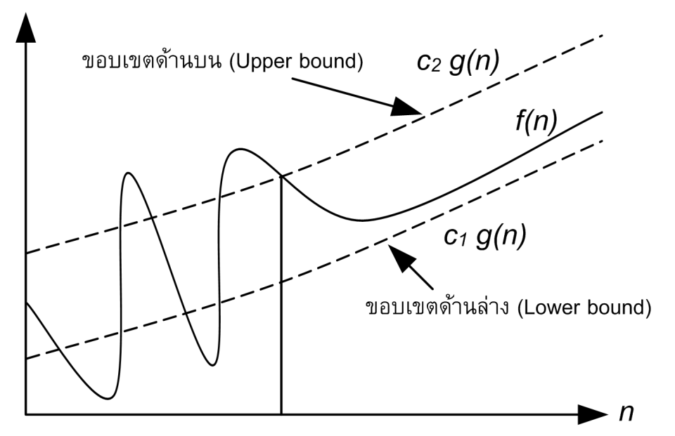
อัตราการเติบโตของอัลกอริทึม (Algorithm Growth Rates)
อัตราการเติบโต Big-Theta ( )
นิยาม Big- Theta
ฟังก์ชัน f(n) = (g(n)) ก็ต่อเมื่อมีค่าคงที่ c₁, c₂ และ m ที่ทำให้ c₁g(n) < f(n) < c₂g(n) เมื่อ n > m
โดยที่ฟังก์ชัน c₁g(n) คือขอบเขตด้านล่าง (g(n))
c₂g(n) คือขอบเขตด้านบน O(g(n))

Slide 23
อัตราการเติบโตของอัลกอริทึม (Algorithm Growth Rates)
อัตราการเติบโต Big-Theta ( )
ตัวอย่างที่ 2.7 กำหนดให้ f(n) = 5n⁴ – 37n³ + 13n – 4 สามารถแสดงการหาค่า Big- และค่าคงที่ c₁, c₂ กับ m ได้ดังนี้
Note
สรุปแนวคิดการหา Big- เป็นการหาผลกระทบที่อยู่ระหว่าง Big-O กับ Big- โดยพิจารณาค่าที่มีผลกระทบน้อยที่สุดเพียงค่าเดียว ซึ่งค่าคงที่ c₁ มีผลมากกว่าค่าที่มีผลกระทบน้อยที่สุด และเมื่อพิจารณาค่าที่มีผลกระทบมากที่สุดเพียงค่าเดียว คือค่าคงที่ c₂

Slide 24
อัตราการเติบโตของอัลกอริทึม (Algorithm Growth Rates)
อัตราการเติบโต Little-o
เป็นการวัดประสิทธิภาพเชิงเวลาที่ใช้ในการประมวลผลของอัลกอริทึม
มีขอบเขตการเวลาที่ใช้ประมวลผลคล้ายกับ Big-O แต่ไม่แตะขอบเขตบนของฟังก์ชันเวลา
สัญลักษณ์เป็นตัวโอเล็ก (o)
o(n) หมายถึง ฟังก์ชันนี้จะใช้เวลาในการประมวลผลน้อยกว่า n (< n) เสมอ

Slide 25
อัตราการเติบโตของอัลกอริทึม (Algorithm Growth Rates)
อัตราการเติบโต Little-omega
เป็นการวัดประสิทธิภาพเชิงเวลาที่ใช้ในการประมวลผลของอัลกอริทึม
มีขอบเขตการเวลาที่ใช้ประมวลผลคล้ายกับ Big-Omega แต่ไม่แตะขอบเขตล่างของฟังก์ชันเวลา
สัญลักษณ์เป็นตัวโอเมกาเล็ก ( )
(n) หมายถึง ฟังก์ชันนี้จะใช้เวลาในการประมวลผลมากกว่า n (> n) เสมอ

Slide 26
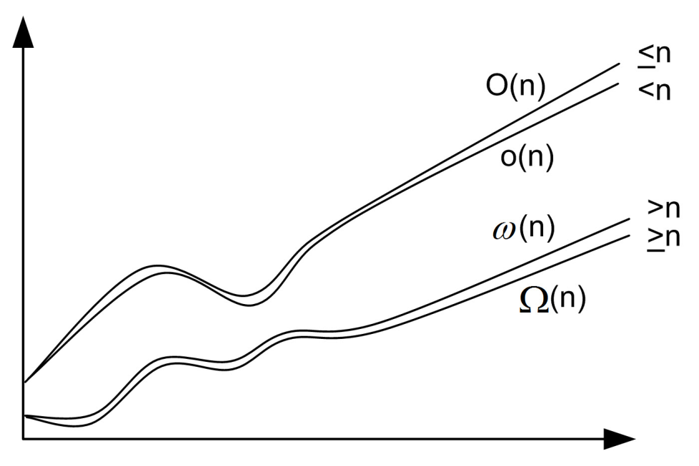
เปรียบเทียบอัตราการเติบโตของอัลกอริทึม

Slide 27
การนับตัวดำเนินการ (Operation Counts)
นับตัวดำเนินการแบบค่าคงที่ (Constant)
ตัวอย่าง 2.8 การนับตัวดำเนินการแบบค่าคงที่
f(n) = 1+1 = 2 จึงได้ว่า Big-O = O(2)

Slide 28
การนับตัวดำเนินการ (Operation Counts)
นับตัวดำเนินการแบบลูปลำดับ (Linear loops)
ตัวอย่าง 2.9 การนับตัวดำเนินการแบบลูปลำดับ กำหนดให้ n = 3
f(n) = 1 + n + 1 + n = 2n + 2 จึงได้ว่า Big-O = O(n)

Slide 29
การนับตัวดำเนินการ (Operation Counts)
นับตัวดำเนินการแบบลูปลำดับ (Linear loops)
ตัวอย่าง 2.10 การนับตัวดำเนินการแบบลูปลำดับ กำหนดให้ n = 3
f(n) = 1 + n + n - 1 = 2n จึงได้ว่า Big-O = O(n)

Slide 30
การนับตัวดำเนินการ (Operation Counts)
นับตัวดำเนินการแบบลูปลำดับ (Linear loops)
ตัวอย่าง 2.11 การนับตัวดำเนินการแบบลูปลำดับ กำหนดให้ n = 3
f(n) = 1 + n + 2 + n + 1 = 2n + 4 จึงได้ว่า Big-O = O(n)

Slide 31
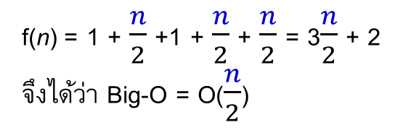
การนับตัวดำเนินการ (Operation Counts)
นับตัวดำเนินการแบบลูปลำดับ (Linear loops)
ตัวอย่าง 2.12 การนับตัวดำเนินการแบบลูปลำดับ กำหนดให้ n = 4
f(n) = 1 + $\frac{n}{2}$ +1 + $\frac{n}{2}$ + $\frac{n}{2}$ = 3$\frac{n}{2}$ + 2
จึงได้ว่า Big-O = O($\frac{n}{2}$)

Slide 32
การนับตัวดำเนินการ (Operation Counts)
นับตัวดำเนินการแบบลูปลอการิทึม (Logarithmic loops)
ค่าตัวแปรที่ทำหน้าที่เป็นเงื่อนไขของลูปจะมีการเพิ่มขึ้นหรือลดลงด้วยการคูณหรือการหารเป็นอัตราเท่าตัว
ตัวอย่าง 2.13 การนับตัวดำเนินการแบบลูปลอการิทึม
f(n) = 1 + log₂ n + 1 + log₂ n + log₂ n
= 3 log₂ n + 2
จึงได้ว่า Big-O = O(log₂ n)

Slide 33
การนับตัวดำเนินการ (Operation Counts)
นับตัวดำเนินการแบบลูปลอการิทึม (Logarithmic loops)
ตัวอย่าง 2.14 การนับตัวดำเนินการแบบลูปลอการิทึม
f(n) = 1 + log₂ n + 1 + log₂ n + log₂ n
= 3 log₂ n + 2
จึงได้ว่า Big-O = O(log₂ n)

Slide 34
การนับตัวดำเนินการ (Operation Counts)
นับตัวดำเนินการแบบลูปซ้อน (Nested loops)
Quadratic
ตัวอย่าง 2.15 การนับตัวดำเนินการของลูปซ้อนแบบ Quadratic กำหนดให้ n = 2
f(n) = 1 + n + 1 + n(n+1) + n2 + n2
= 3n² + 2n + 2
จึงได้ว่า Big-O = O(n²)

Slide 35
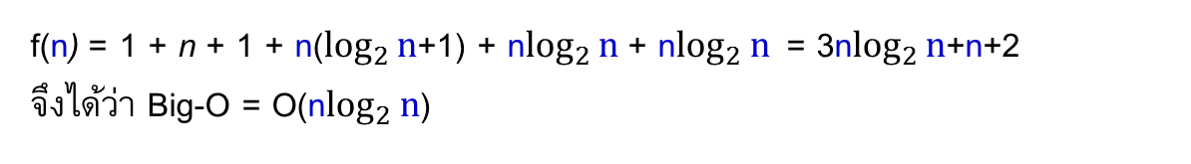
การนับตัวดำเนินการ (Operation Counts)
นับตัวดำเนินการแบบลูปซ้อน (Nested loops)
Linear Logarithmicc
ตัวอย่าง 2.16 การนับตัวดำเนินการของลูปซ้อนแบบ Linear Logarithmic กำหนดให้ n = 2
f(n) = 1 + n + 1 + n($\log_{2}{n}$+1) + n$\log_{2}{n}$ + n$\log_{2}{n}$= 3n$\log_{2}{n}$+n+2
จึงได้ว่า Big-O = O(n$\log_{2}{n}$)

Slide 36
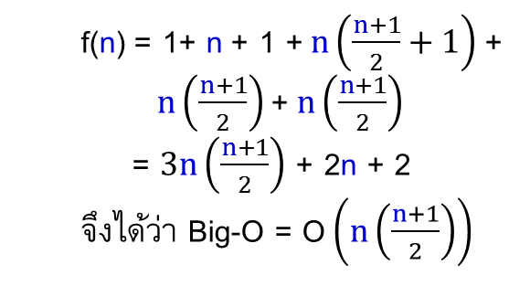
การนับตัวดำเนินการ (Operation Counts)
นับตัวดำเนินการแบบลูปซ้อน (Nested loops)
Dependent Quadratic
ตัวอย่าง 2.17 การนับตัวดำเนินการของลูปซ้อนแบบ Dependent Quadratic กำหนดให้ n = 2
f(n) = 1+ n + 1 +$n\left(\frac{n+1}{2}+1\right)$+
$n\left(\frac{n+1}{2}\right)$+$n\left(\frac{n+1}{2}\right)$
= $3n\left(\frac{n+1}{2}\right)$ + 2n + 2
จึงได้ว่า Big-O = O$\left(n\left(\frac{n+1}{2}\right)\right)$

Slide 37
ฟังก์ชันอัตราการเติบโตตามการวัดประสิทธิภาพของอัลกอริทึม

Slide 38
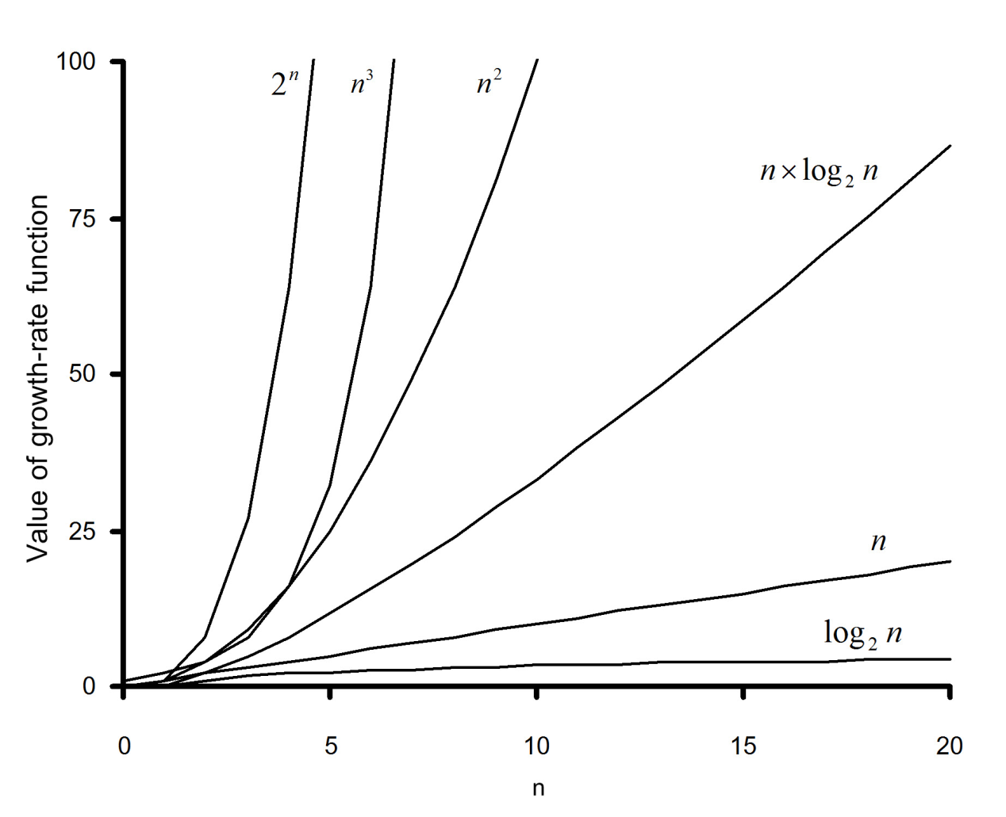
ฟังก์ชันอัตราการเติบโตตามการวัดประสิทธิภาพของอัลกอริทึม

Slide 39
การวิเคราะห์ Best-case, Worst-case และ Average-case
Base-case
การวิเคราะห์หาประสิทธิภาพที่ดีที่สุดในการประมวลผลของอัลกอริทึม เช่น การค้นหาข้อมูลในอาร์เรย์ แล้วเจอข้อมูลในการตรวจสอบครั้งแรก
Worst case
การวิเคราะห์หาประสิทธิภาพที่แย่ที่สุดในการประมวลผลของอัลกอริทึม เช่น การค้นหาข้อมูลในอาร์เรย์ แล้วเจอข้อมูลในการตรวจสอบครั้งสุดท้าย เป็นต้น แสดงว่ากรณีนี้เป็นกรณีที่แย่ที่สุดเพราะต้องตรวจสอบข้อมูลจนถึงครั้งสุดท้ายจึงจะพบข้อมูลที่ต้องการ
Average-case
การหาค่าเฉลี่ยของเวลาที่ใช้ประมวลผลของอัลกอริทึม

Slide 40
สรุปเนื้อหาบทที่ 2
การวิเคราะห์ประสิทธิภาพคือการวิเคราะห์กรณีโอกาสที่แย่ที่สุดในการทำงานของโปรแกรมที่พัฒนา เพื่อเป็นการรับประกันได้ว่าการทำงานของโปรแกรมจะไม่เกิดโอกาสที่แย่ไปกว่านี้ โดยใช้อัตราการเติบโต Big-O เป็นการวัดประสิทธิภาพเชิงเวลาที่ใช้ในการประมวลผลของอัลกอริทึม
ประสิทธิภาพของอัลกอริทึมจะพิจารณาได้จากตัวบ่งชี้ 3 ตัว คือ Best-case, Worst-case และ Average-case

